Slide 1
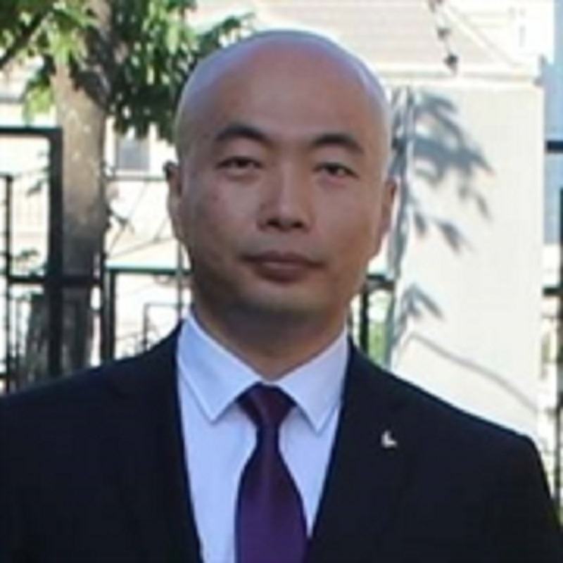

ASP.NET Core 3.x 构建 RESTful API
杨旭，微软MVP

Slide 2
10. Entity Model vs 面向外部的Model
Coding

Slide 3

再见
公众号：草根专栏

